Slide 1
Свободолюбивая лирика А.С. Пушкина
“Самостоянье человека – залог величия его”.
А.С. Пушкин

Slide 2
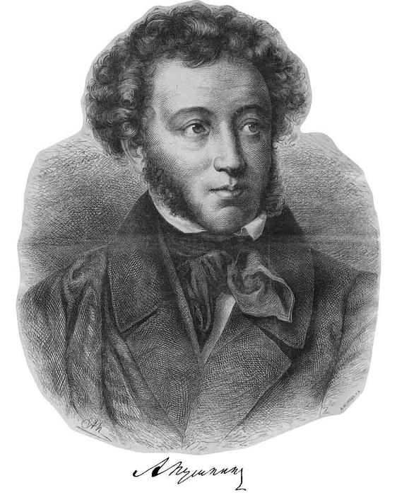
Все произведения А.С. Пушкина о человеке. Для него важны нравственные понятия, которые относятся к человеку: дружба, братство, любовь, свобода.
А. С. Пушкин как поэт формировался в эпоху подъема общественного самосознания после Отечественной войны 1812 года и перед восстанием декабристов 14 декабря 1825 года.

Slide 3
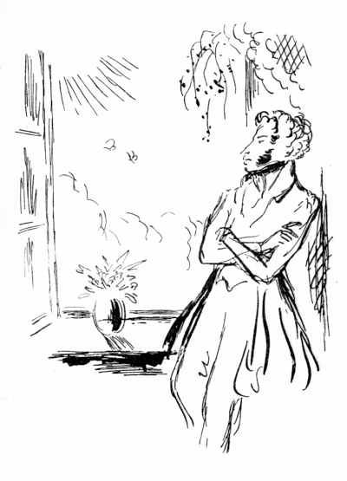
Образ лирического героя Пушкина - это духовно богатая и свободолюбивая личность, преданная делу свободы, готовая пожертвовать личной свободой во имя общего дела, ощущающая противоречия между свободолюбивыми романтическими мечтаниями и реальной действительностью, протестующая против деспотизма, верящая в торжество справедливости, философски осмысляющая проблему свободы.

Slide 4
Свобода для А. Пушкина
Свобода – вольность, воля, высшее общественное благо
Свобода – основа дружбы
Свобода – условие творчества
Свобода – абсолютная, общечеловеческая ценность, она вне времени и пространства, в ней возможность и перспектива преодоления несовершенств жизни.

Slide 5
Белинский писал: «Пушкин от всех предшествовавших ему поэтов отличается именно тем, что по его произведениям можно следить за постепенным развитием его не только как поэта, но вместе с тем как человека и характера. Стихотворения, написанные им в одном году, уже резко отличаются и по содержанию и по форме от стихотворений, написанных в следующем»

Slide 6
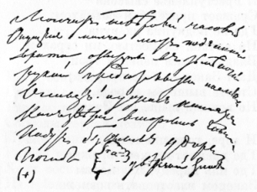
Вольнолюбивая лирика Пушкина
1817 – «Вольность»
1818 – «К Чаадаеву»
1819 – «Деревня»
1820 – «Погасло дневное светило»
1822 – «Узник»
1824 – «К морю»
1827 – «В Сибирь» (“Во глубине сибирских руд”)
1827 – «Арион»
1828 – «Анчар»

Slide 7
Задание.
Выразительное чтение стихотворения.
Определите, каково понимание свободы в стихотворении. Найдите строчки, отражающие идею стихотворения.
Проследите, каковы настроение, чувства лирического героя.
Укажите средства выразительности.
название стихотворения | идея (строки) | настроение, чувства лирического героя | средства выразительности

Slide 8
Ода «Вольность» (1817)
Хочу воспеть Свободу миру,
На тронах поразить порок.
четыре части
1 часть: автор обращается к «гордой певице Свободы» и просит вдохновить его на новую поэтическую тему:
Увы! Куда ни брошу взор —
Везде бичи, везде железы,
Законов гибельный позор,
Неволи немощные слезы.
2 часть: автор размышляет о том, что для блага народов необходимо сочетание «мощных законов» с «вольностью святой»:
Лишь там над царскою главой
Народов не легло страданье,
Где крепко с Вольностью святой
Законов мощных сочетанье.

Slide 9
3 часть: Пушкин подкрепляет историческими примерами мысль о том, что правители, которые не соблюдают законов, обречены на гибель (казнь французского короля Людовика XVI, насильственная смерть Павла I):
Самовластительный злодей!
Тебя, твой трон я ненавижу,
Твою погибель, смерть детей
С жестокой радостию вижу…
4 часть: обращается к царям с призывом склониться «под сень надёжную Закона», заключительные строки оды призывают нынешних монархов учесть уроки истории, так как только в этом случае их правление будет долгим и славным:
Склонитесь первые главой
Под сень надежную закона,
И станут вечной стражей трона
Народов вольность и покой

Slide 10
1 Вывод:
Поэт убежден, что страной должен править просвещенный монарх, то есть человек, который понимает, какую ответственность он несет за каждый свой поступок, какая великая миссия на него возложена. Основным условием счастливой жизни народа, по мнению Пушкина, является "с вольностью святой законов мощных сочетанье".

Slide 11
ПЕРИФРАЗА
- троп, описательно выражающий одно понятие с помощью нескольких – «самовластительный злодей» (Наполеон)
Найдите примеры еще:
Свободы гордая певица (муза);
Стражи трона (армия);
тираны мира (цари);

Slide 12
«Деревня» (1819)
Задание.
Выразительное чтение стихотворения.
На сколько частей делится стихотворение?
Определите, каково понимание свободы в стихотворении. Найдите строчки, отражающие идею стихотворения.
Проследите, каковы настроение, чувства лирического героя.
Укажите средства выразительности.

Slide 13
«Деревня» (1819)
стихотворение композиционно делится на две части и построено по принципу антитезы:
в первой части дается идиллическое описание природы в духе сентиментализма, рисуется незатейливый сельский пейзаж средней полосы России. Эта тихая красота близка и дорога каждому русскому человеку. Лирический герой стихотворения впервые чувствует себя по-настоящему свободным и счастливым.
во второй части - резко меняется ритм и характер стиха. Это обличительная часть, в которой представлены обобщенные образы помещиков и крепостных крестьян: «барства дикого» и «рабства тощего».

Slide 14
В чем отличие стихотворения «Деревня» от оды «Вольность»?
«Вольность» – общее понимание свободы, а «Деревня» - конкретное – жизнь крепостных крестьян.
Почему автор предпочел деревню городу и оправдались ли его предположения?
3 Вывод:
поэт мечтает увидеть народ неугнетённым, свободным, но это возможно в свободной стране. Уповает поэт на царя.

Slide 15
«К Чаадаеву» (1818)

Slide 16
«К Чаадаеву» (1818)
По жанру это стихотворение - послание, обращенное к другу поэта, «товарищу» по делу освобождения, - Чаадаеву, и в этом послании слышны политические нотки:
Пока свободою горим, Пока сердца для чести живы, Мой друг, отчизне посвятим Души прекрасные порывы!
Все мечты и надежды Пушкина связаны теперь с передовой молодежью России, которую он призывает "отчизне посвятить души прекрасные порывы".

Slide 17
2 Вывод:
понимание свободы связано с жизнью сердца, с представлением о чести, долге, с прекрасными порывами «нетерпеливой» души. Образ России связан с надеждой прекрасного будущего. Она как спящий богатырь, который воспрянет ото сна.

Slide 18
Мотив свободы, связанный с темой неволи, присутствует и в стихотворении «Узник» (1822), а также в элегии «К морю» (1824)
Прощай, свободная стихия, В последний раз передо мной Ты катишь волны голубые И блещешь гордою красой
Море для Пушкина – всегда символ абсолютной свободы, мощи стихийных сил природы, не зависящей от воли человека.

Slide 19
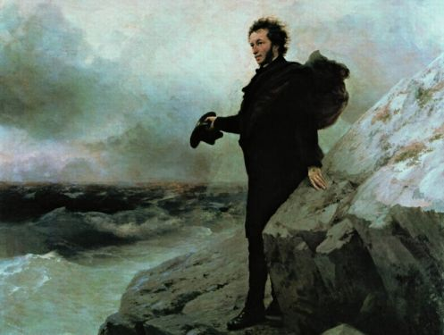
«К морю» (1824)
Элегия завершает романтический период пушкинского творчества. Она как бы стоит "на стыке" двух периодов, так как в ней присутствуют и романтические образы, и черты реализма. Это прощание и с реальным Черным морем, с которым расстается поэт (в 1824 году Пушкина высылают из Одессы в Михайловское, под надзор родного отца), и с морем как романтическим символом абсолютной свободы, и с самим романтизмом, и с собственной юностью.

Slide 20
Декабристские организации.
“Союз спасения” (1816-1817 гг.) Петербург – 30 человек.
“Союз благоденствия” (1818-1821 гг.) Москва – 200 человек.
“Южное общество” (1821-1825 гг.) г. Тульчин, Украина. Руководитель – П.И. Пестель.
“Северное общество” (1822-1825 гг.) Петербург. Руководители – С.П. Трубецкой, Н.М. Муравьев, И. Пущин, К. Рылеев.

Slide 21
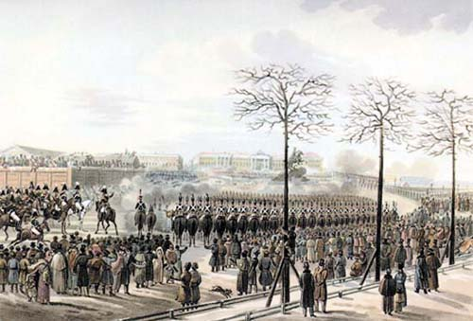

Slide 23
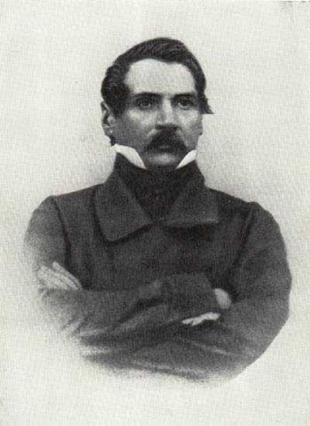
Николай: “Посылали ли Вы своему родственнику Пушкину письмо о готовящемся восстании?”
Пущин:
“Я не родственник нашего великого национального поэта Пушкина, а товарищ его по Царскосельскому лицею… Общеизвестно, что Пушкин, автор “Руслана и Людмилы”, был всегда противником тайных обществ и заговоров”.

Slide 24
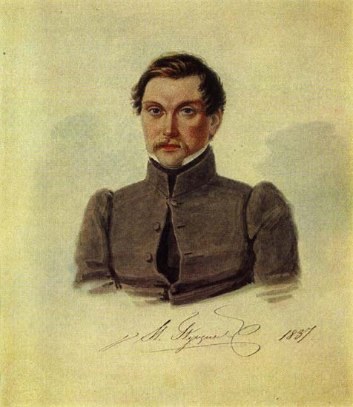
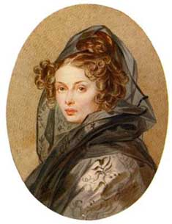
Послание «В Сибирь» (“Во глубине сибирских руд”) (1827)
Утверждение верности прежним идеалам и друзьям звучит в послании.
..Любовь и дружество до вас Дойдут сквозь мрачные затворы, Как в ваши каторжные норы Доходит мой свободный глас.
Оковы тяжкие падут, Темницы рухнут — и свобода Вас примет радостно у входа, И братья меч вам отдадут.
Мой первый друг, мой друг бесценный! И я судьбу благословил, Когда мой двор уединенный, Печальным снегом занесенный, Твой колокольчик огласил.
Молю святое провиденье: Да голос мой душе твоей Дарует то же утешенье, Да озарит он заточенье Лучом лицейских ясных дней!

Slide 25
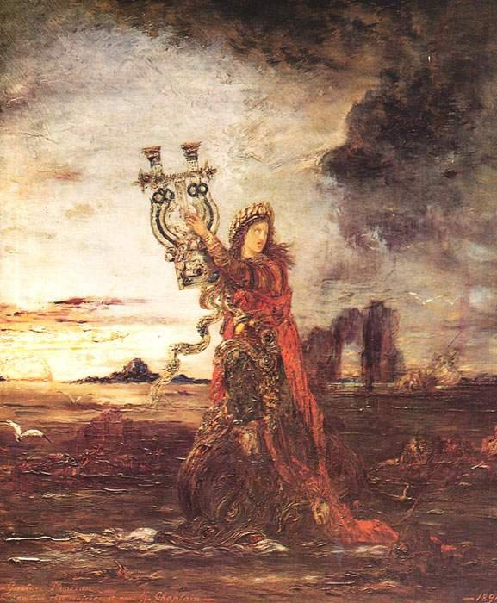
«Арион» (1827)
Нас было много на челне;
Иные парус напрягали,
Другие дружно упирали
На руль склонясь, наш кормщик умный
В молчании правил грузный челн;
А я - беспечной веры полн -
Пловцам я пел...
Дело этих людей живо, пока певец не изменил себе:
Я гимны прежние пою...

Slide 26
Философское понимание свободы не уводит Пушкина от "прежних гимнов", от былых идеалов. Оно лишь помогает более глубоко осознать жизнь.
4 Вывод:
Пришло понимание, что свободу никому нельзя принести в дар, как мечталось в юности, что свобода начинается с постоянной духовной работы; и ни о какой политической свободе нельзя говорить, пока не обретено духовное освобождение.
Лирический герой уверен в том, что достичь гражданской свободы невозможно без чувства внутренней свободы человека.

Slide 27
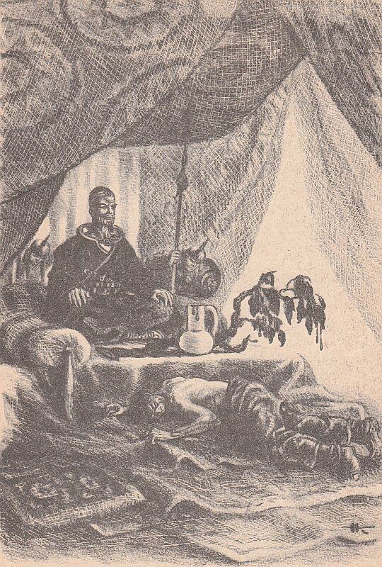
"Анчар"(1828)
Философская притча. Как понимаете термин?
Композиционный прием – контраст. Докажите.
Сколько частей в стихотворении?
Владыка – раб (какими показаны)
Авторское отношение к ним.
Как легенда о дереве связана с темой свободы?

Slide 28
Общие выводы:
Тема свободы является основной в творчестве Пушкина и претерпевает эволюцию:
- провозглашение отвлеченной вольности;
- пропаганда, направленная к лицам, обладающим властью;
- мотив гуманистической идеи «дарования свободы»;
- широкое обобщение и исследование источников рабства и его пагубного влияния на развитие жизни.

Slide 29
Домашнее задание
Анализ одного из стихотворений по плану
«К морю» «Анчар»
ПЛАН АНАЛИЗА СТИХОТВОРЕНИЯ (КРАТКИЙ):
АВТОР, НАЗВАНИЕ, ГОД НАПИСАНИЯ.
ТЕМА
ЖАНР
КОМПОЗИЦИЯ
ОСНОВНЫЕ ОБРАЗЫ И МОТИВЫ
СРЕДСТВА ХУДОЖЕСТВЕННОЙ ВЫРАЗИТЕЛЬНОСТИ
ЛЕКСИКА
СИНТАКСИС
СМЫСЛОВОЙ ИТОГ СТИХОТВОРЕНИЯ

Slide 30
Источники
http://ps.1september.ru/
http://www.myshared.ru/theme/skachat-prezentatsii-k-urokam/
http://nsportal.ru/

